Slide 1
Universidad Católica del Uruguay
Laboratorio 3
FreeRTOS sobre ESP32-S2
Arquitectura multitarea con UART, Queues, Mutex, Timers y memoria dinámica
HTTPS: Angelo Gauthier · Pilar Martínez · Ignacio Negri
IoT y Diseño de Sistemas Embebidos — UCU 2025

Slide 2
Objetivo y flujo general
Cómo se organiza el sistema completo
El objetivo fue implementar una arquitectura multitarea con FreeRTOS, separando responsabilidades entre tres tareas que se comunican de forma segura.
Entrada
Procesamiento
Salida
El usuario escribe COLOR + SEGUNDOS en el monitor serial.
TASK B valida y encola; TASK C desencola y crea timers one-shot.
El callback actualiza el color global y TASK A parpadea el LED.
El main solo inicializa recursos y crea tareas; luego el flujo ocurre entre tareas mediante:
Queue + Mutex + Timers.

Slide 3
TASK A — Parpadeo del LED
Lee el color global de forma segura
Take mutex
Leer color
Give mutex
LED ON 500 ms
LED OFF 500 ms
Es la tarea de prioridad baja.
No decide colores: solo lee current_color.
Copia el color a una variable local y libera el mutex rápido.
Usa rgb_led_set_color() y rgb_led_off().
Por qué usa mutex
TASK A lee el color mientras TASK C puede modificarlo desde el callback del timer. El mutex evita leer un valor inconsistente.
El LED WS2812 usa RMT TX indirectamente por medio del driver led_strip; no se configuró RMT manualmente.

Slide 4
TASK B — Recepción UART
Entrada del sistema: recibe, valida y encola
UART
Buffer
sscanf
parse color
led_cmd
xQueue Send
Funciones clave
Inicializa UART_NUM_0
Lee carácter por carácter con uart_read_bytes().
El Enter marca el fin del comando.
Formato esperado: COLOR SEGUNDOS, por ejemplo AZUL 5.
Si el comando es válido, llena led_command_t y lo manda a la cola.
uart_driver_install · uart_param_config · uart_set_pin · uart_read_bytes · xQueueSend
Manejo de errores
Formato incorrecto o color no reconocido: responde por UART y registra ESP_LOGW.
“Responder por UART” = mostrar el mensaje en el monitor serial.
Monitor de stack
Se usó uxTaskGetStackHighWaterMark() en TASK B y TASKC para medir stack libre sin saturar el monitor serial.

Slide 5
Ajuste de stack
Medir → ajustar → volver a probar
El stack no se ajusta automáticamente en runtime: se midio durante la ejecución y luego se redujo manualmente usStackDepth en xTaskCreate().
Tarea
Stack inicial
Stack libre observado
Stack ajustado
TASK A
4096 bytes
no se dejó log permanente
2048 bytes
TASK B
4096 bytes
2192 bytes
3072 bytes
TASK C
4096 bytes
2472 bytes
3072 bytes
uxTaskGetStackHighWaterMark(NULL) * sizeof(StackType_t)
Criterio usado
Mantener margen de seguridad y no llenar el monitor con logs constantes.

Slide 6
TASK C — Timers y memoria dinámica
Procesa comandos diferidos
Queue
cmd
malloc
Timer
Callback
Mutex
Color
Callback del timer
Bloquea esperando comandos con xQueueReceive(..., portMAX_DELAY).
Reserva memoria con pvPortMalloc(sizeof(rgb_color_t)).
Crea un timer one-shot con xTimerCreate().
Guarda el puntero al color como pvTimerID.
Al expirar, el callback aplica el color protegido por mutex.
pvTimerGetTimerID() recupera el color, toma el mutex, actualiza current_color y libera el mutex.
Liberación segura
Después de aplicar el color, se libera memoria con vPortFree() y se elimina el timer con xTimerDelete().
Se usó pvPortMalloc/vPortFree porque son las funciones seguras dentro del entorno FreeRTOS.
Cancelación de timers pendientes (propuesta de extension)
TASK C mantiene un arreglo de timers activos por color. Si llegaun comando del mismo color antes de vencer el timer anterior, loreemplaza y evita acciones duplicadas.

Slide 7
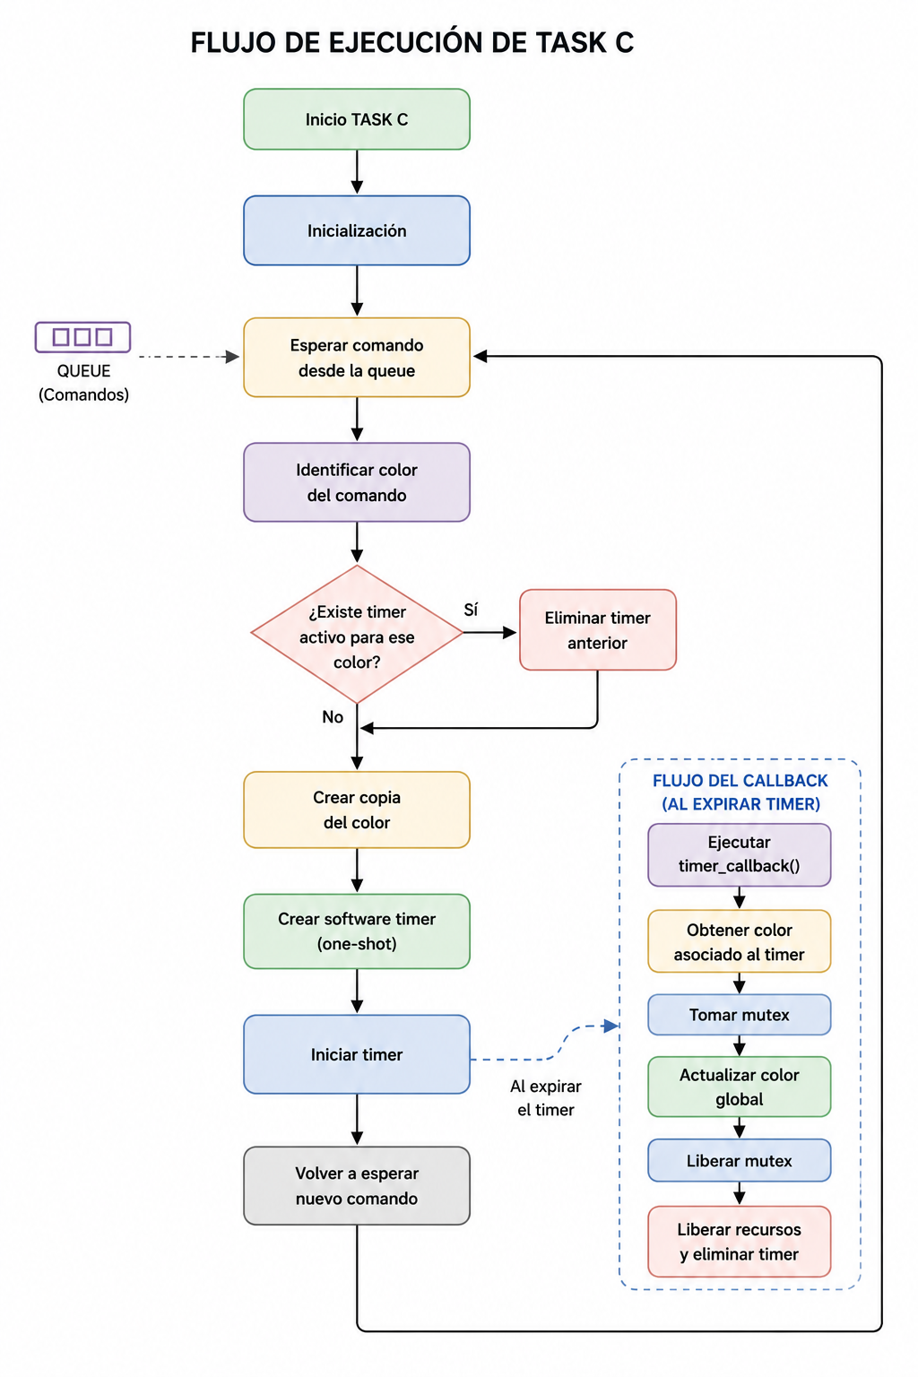
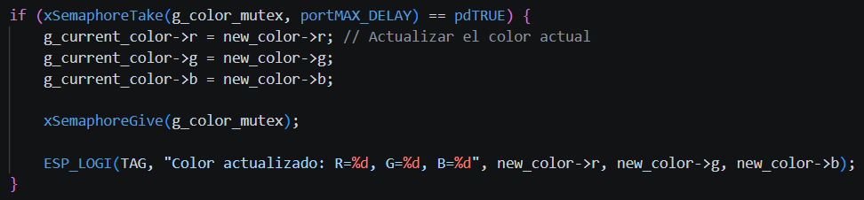
Uso del Mutex
current_color compartido
TASK A lo lee
callback lo escribe
mutex evita conflictos.

Slide 8
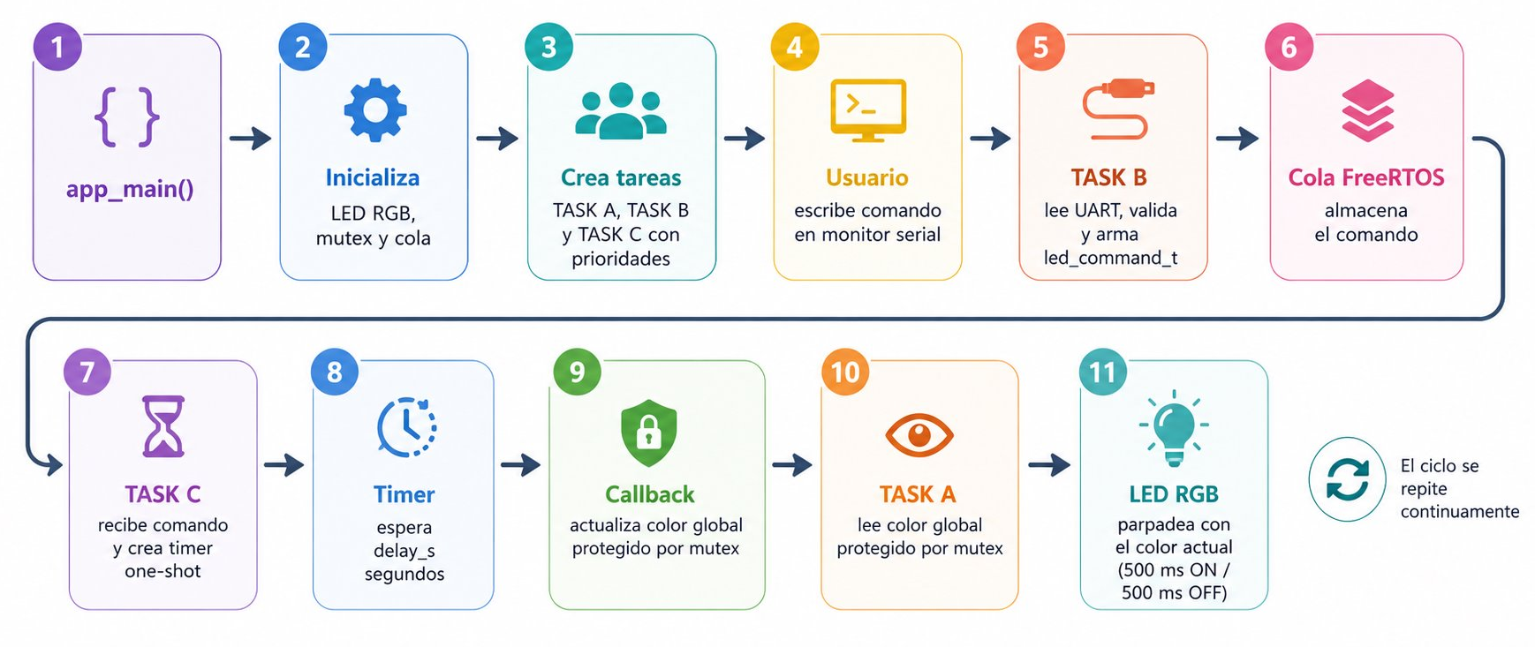
Demo: qué debería suceder
El diagrama está simplificado de forma lineal para mostrar el flujo lógico del comando, aunque internamente las tareas se ejecutan concurrentemente
mediante el scheduler de FreeRTOS.

Slide 9
Conclusiones
Se implementó una arquitectura multitarea clara:
entrada por UART
procesamiento con cola
ejecución diferida con timers
salida por LED.
La cola desacopla TASK B y TASK C, permitiendo que la recepción de comandos no dependa directamente de la creación de timers.
El mutex protege el color global compartido entre TASK A y el callback de los timers.
La memoria dinámica se reserva y libera explícitamente en TASK C para evitar fugas.
El reemplazo dinamico de timers evita duplicados del mismo color y optimiza el uso de memoria
El monitoreo de stack permitió reducir usStackDepth sin perder estabilidad.
La solución final cumple los mecanismos principales de FreeRTOS: tasks, queues, mutex, timers y memoria dinámica.

Slide 10
Referencias
Fuentes utilizadas
Modulo 2 Introduccion y conceptos basicos. (2026, mayo). [Diapositivas]. webasignatura.ucu.edu.uy. https://webasignatura.ucu.edu.uy/pluginfile.php/1164065/mod_resource/content/14/M%C3%B3dulo%202%20-%20SisEm.pdf
FreeRTOS (IDF) - ESP32 - — ESP-IDF Programming Guide v6.0.1 documentation. (s. f.). https://docs.espressif.com/projects/esp-idf/en/stable/esp32/api-reference/system/freertos_idf.html#_CPPv427uxTaskGetStackHighWaterMark12TaskHandle_t
Universal Asynchronous Receiver/Transmitter (UART) - ESP32-S2 - — ESP-IDF Programming Guide v6.0.1 documentation. (s. f.). https://docs.espressif.com/projects/esp-idf/en/stable/esp32s2/api-reference/peripherals/uart.html
uxTaskGetStackHighWaterMark, UXTaskGetStackHighWaterMark2 - FreeRTOSTM. (s. f.). https://www.freertos.org/Documentation/02-Kernel/04-API-references/03-Task-utilities/04-uxTaskGetStackHighWaterMark

